Slide 1


Chào mừng các em đến với tiết Tiếng Việt - Lớp 2
Notes:
Bài giảng thiết kế bởi: Hương Thảo - tranthao121006@gmail.com

Slide 2


Thứ Sáu ngày 24 tháng 12 năm 2021
Tiếng Việt
Viết đoạn văn kể việc đã làm cùng người thân.

Slide 3
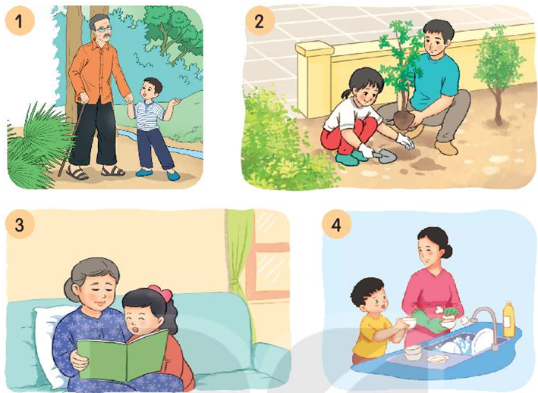
1. Quan sát tranh, nêu việc các bạn nhỏ đã làm cùng người thân.

Slide 4



THẢO LUẬN NHÓM ĐÔI

Slide 5
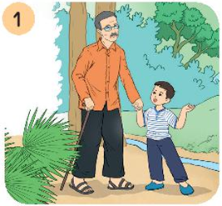
1. Quan sát tranh, nêu việc các bạn nhỏ đã làm cùng người thân.
Bạn nhỏ cùng ông đi dạo.

Slide 6
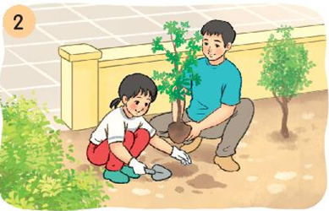
1. Quan sát tranh, nêu việc các bạn nhỏ đã làm cùng người thân.
Bạn nhỏ cùng bố trồng cây.

Slide 7
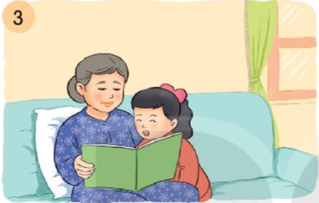
1. Quan sát tranh, nêu việc các bạn nhỏ đã làm cùng người thân.
Bạn nhỏ và bà đọc sách.

Slide 8
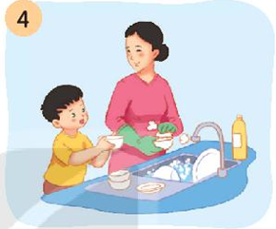
1. Quan sát tranh, nêu việc các bạn nhỏ đã làm cùng người thân.
Bạn nhỏ cùng mẹ rửa bát.

Slide 9
2. Viết 3 đến 5 câu kể về một công việc em đã làm cùng người thân.
G:
- Em đã cùng người thân làm việc gì? Khi nào?
- Em đã cùng người thân làm việc đó như thế nào?
- Em cảm thấy thế nào khi làm việc cùng người thân?

Slide 10
THẢO LUẬN NHÓM ĐÔI

Slide 11
2. Viết 3 đến 5 câu kể về một công việc em đã làm cùng người thân.
G:
- Em đã cùng người thân làm việc gì? Khi nào?
- Em đã cùng người thân làm việc đó như thế nào?
- Em cảm thấy thế nào khi làm việc cùng người thân?
LUYỆN NÓI

Slide 12
Thứ Sáu ngày 24 tháng 12 năm 2021
Tiếng Việt
Viết đoạn văn kể việc đã làm cùng người thân.
Bài 2 (tr 129)
Bài làm

Slide 13
Chủ nhật là sinh nhật mẹ của em. Bố và em quyết định sẽ cho mẹ một bất ngờ. Sáng sớm, mẹ sang thăm ông bà ngoại. Hai bố con đi chợ để mua đồ về nấu. Bố là bếp trưởng, còn em là bếp nhí. Em giúp bố một số việc nhỏ như nhặt rau, rửa rau. Sau hai tiếng, một bàn ăn vô cùng hấp dẫn được bày ra. Khi mẹ về nhà đã rất bất ngờ và hạnh phúc.
Vào dịp Tết, mọi người đều rất bận rộn. Bố mẹ lo dọn dẹp nhà cửa, mua sắm đồ dùng. Em cũng giúp đỡ những công việc nhỏ như quét nhà, lau cửa sổ, tưới cây… Sau đó, mẹ đưa hai anh em đi mua áo mới. Chiều ba mươi Tết, cả gia đình em quây quần bên mâm cơm ấm cúng. Em cảm thấy rất hạnh phúc.

Slide 14



CỦNG CỐ BÀI HỌC
Notes:
Bài giảng thiết kế bởi: Hương Thảo - tranthao121006@gmail.com

Slide 15
Chào mừng các em đến với tiết Tiếng Việt - Lớp 2
Notes:
Bài giảng thiết kế bởi: Hương Thảo - tranthao121006@gmail.com

Slide 16
Tiếng Việt
Đọc mở rộng.

Slide 17
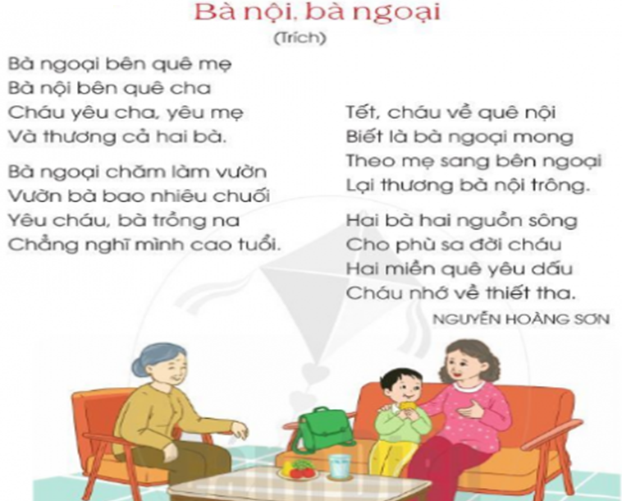
1. Tìm đọc một bài thơ, câu chuyện về tình cảm của ông bà và cháu.

Slide 18
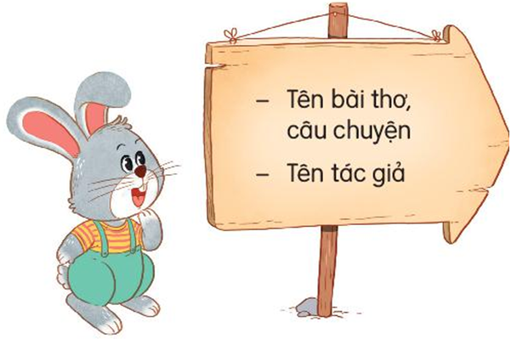
2. Chia sẻ với các bạn cảm
xúc về một khổ thơ em thích,
hoặc một sự việc trong câu
chuyện mà em thấy thú vị.

Slide 19
CỦNG CỐ BÀI HỌC
Notes:
Bài giảng thiết kế bởi: Hương Thảo - tranthao121006@gmail.com

